Slide 1
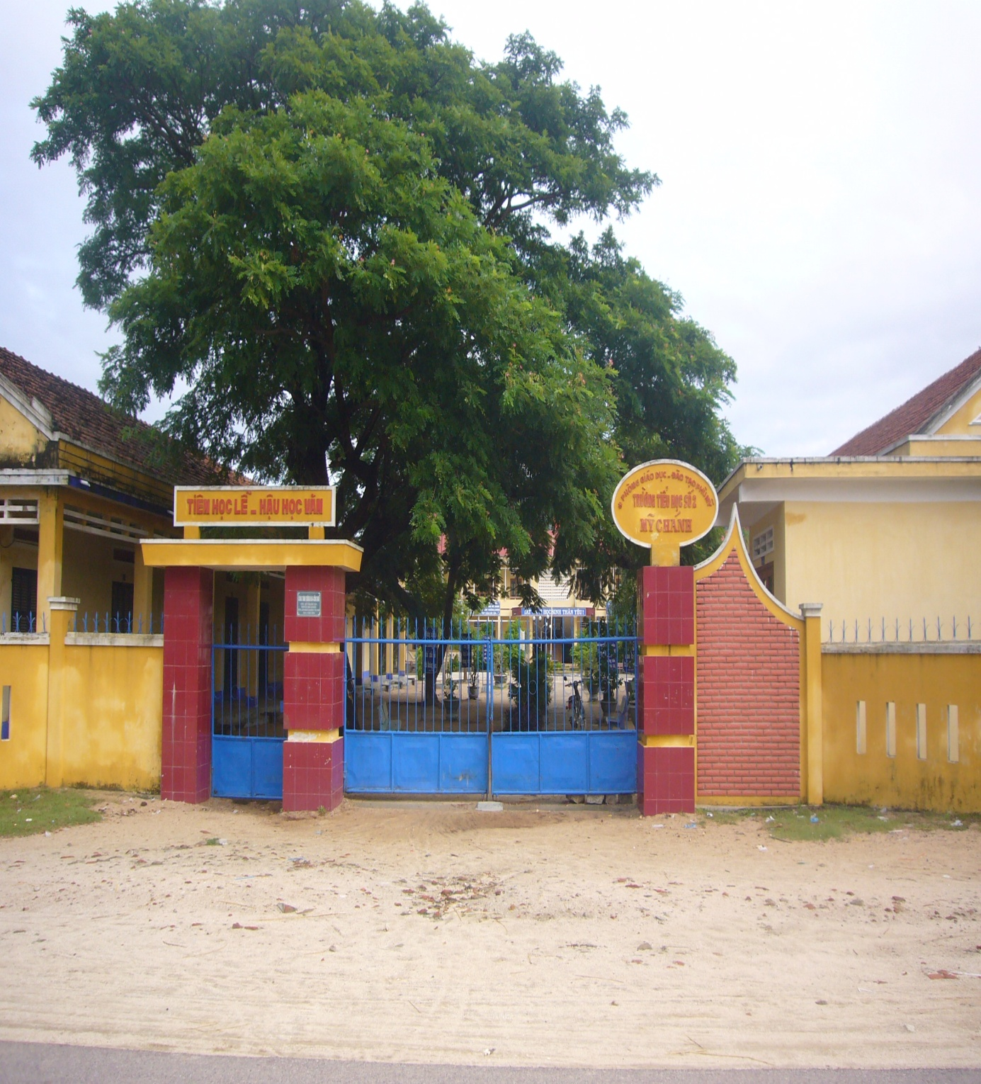
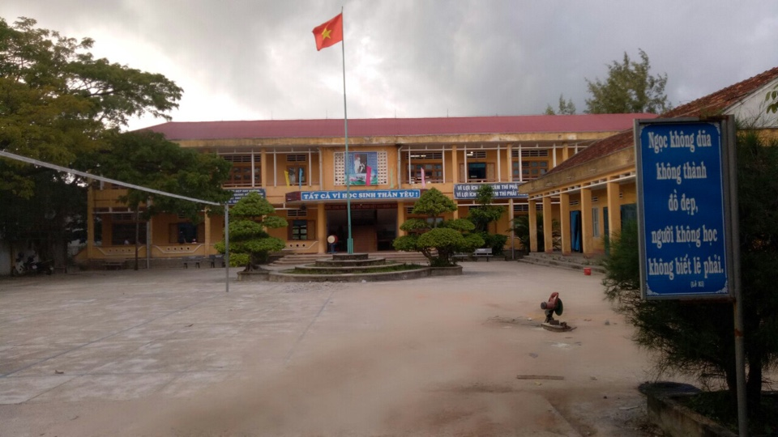

Slide 2
UBND HUYỆN PHÙ MỸ
TRƯỜNG TIỂU HỌC SỐ 2 MỸ CHÁNH
CHÀO MỪNG QUÝ THẦY CÔ VỀ DỰ GiỜ
MÔN TOÁN LỚP 2B
Năm học: 2024-2025
Giáo viên: Nguyễn Thị Thu Quyền

Slide 3
Thứ Sáu ngày 29 tháng 11 năm 2024
Toán:
Luyện tập (tiếp theo) – tiết 2

Slide 4
Thứ Sáu ngày 29 tháng 11 năm 2024
Toán
Luyện tập ( tiếp theo )

Slide 6
NÀO MÌNH CÙNG LÊN XE BUÝT
Hãy trả lời đúng các câu hỏi để được lên xe nhé!
PLAY

Slide 7
100 – 79 = ?
21
RIGHT
WRONG

Slide 8
100 - 72= ?
28
RIGHT/ĐÚNG
WRONG/SAI

Slide 9
100 – 13 = ?
87
RIGHT/ĐÚNG
WRONG/SAI

Slide 10
Thứ Sáu ngày 29 tháng 11 năm 2024
Toán:
Luyện tập (tiếp theo) – tiết 2
LUYỆN TẬP THỰC HÀNH

Slide 11
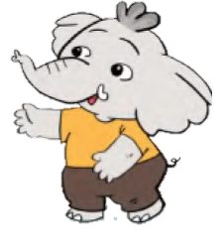
a. Đặt tính rồi tính (theo mẫu):
4
1
0
0
0 không trừ được 5, lấy 10 trừ 5 bằng 5, viết 5, nhớ 1
-
5
9
5
Lấy 10 trừ 1 bằng 9, viết 9
Vậy: 100 – 5 = 95

Slide 12
a. Đặt tính rồi tính (theo mẫu):
4
100 - 7
100 - 8
100 - 4
100 - 9
100
100
100
100
-
-
-
-
7
8
4
9
93
92
96
91

Slide 13
b. Tính nhẩm:
4
99
94
100 – 1 =
100 – 3 =
100 – 6 =
100 – 2 =
97
98
100
100 – 0 =
100 – 100 =
0

Slide 14
Tìm lỗi sai trong mỗi phép tính sau rồi sửa lại cho đúng:
5
100
100
98
-
-
-
6
38
36
6
6
7
5
2
6
4
2
94
0

Slide 15
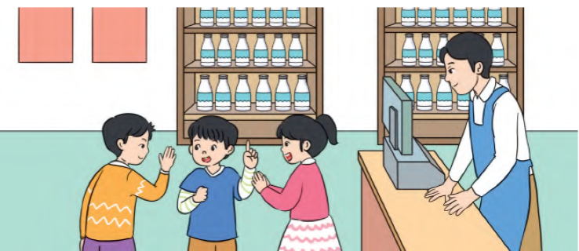
Tính
Buổi sáng, cửa hàng bán được 100 chai sữa, buổi chiều cửa hàng bán được ít hơn buổi sáng 9 chai. Hỏi buổi chiều cửa hàng bán được bao nhiêu chai sữa?
6
Buổi sáng bán: 100 chai sữa
Buổi chiều bán ít hơn: 9 chai sữa
Buổi chiều bán: chai sữa
?
Bài giải:
Buổi chiều cửa hàng bán được số chai sữa là:
100 – 9 = 91 (chai)
Đáp số: 91 chai sữa

Slide 16
NGỘ KHÔNG THẬT NGỘ KHÔNG GIẢ
Em hãy ngăn chặn trận chiến của Ngộ Không thật và Ngộ Không Giả bằng cách trả lời đúng các câu đố nhé!

Slide 17
100
7
-
??
CHỌN SAI RỒI
BỌN TA ĐI ĐÁNH TIẾP ĐÂY
A. 93
B. 83

Slide 18
100
2
-
??
CHỌN SAI RỒI
BỌN TA ĐI ĐÁNH TIẾP ĐÂY
A. 8
B. 98

Slide 19
100 - 5
CHỌN SAI RỒI
BỌN TA ĐI ĐÁNH TIẾP ĐÂY
A. 85
B. 95

Slide 20
100 – 9 = ?
CHỌN SAI RỒI
BỌN TA ĐI ĐÁNH TIẾP ĐÂY
B. 1
A. 91

Slide 21
Để có thể làm tốt các bài tập trên em nhắn bạn điều gì?
Bài học hôm nay em biết thêm được điều gì?

Slide 22
DẶN DÒ
- Về nhà thực hiện các bài tập trong vở bài tập.
- Nắm chắc các bước trong phép trừ .
- Chuẩn bị bài cho tiết sau

Slide 23
CẢM ƠN QUÝ THẦY CÔ
ĐÃ QUAN TÂM THEO DÕI
VÀ LẮNG NGHE

